Slide 1
Shift-Share analysis
441 تخط : التخطيـط الإقـليـمـي
الفصل الدراسي الثاني 1433/1434هـ
تحليل التوزيع المكاني والنوعي للقوى العاملة

Slide 2
أسئلة يتداولها مخططو الأقاليم
ما هو وضع إقليم س مقارنةً مع بقية الأقاليم؟
هل الإقتصاد المحلي في الإقليم ينمو أم يتناقص؟
هل التوظيف الحالي لموارد الدعم الحكومي هو الأفضل؟
أي الأنشطة الصناعية يجب أن نستهدفه للإقليم؟

Slide 3
??...
للإجابة على مثل هذه الأسئلة فإن المحللين يعتمدون على مجموعة أدوات قياسية باستخدام الأساليب الكمية والتي تشمل:
Population projection techniques | تقنيات توقعات السكان
Shift-share analysis | تحليل التحول والتناسب
Economic base analysis | تحليل الأساس الإقتصادي
Input-output analysis | تحليل المدخلات والمخرجات
Optimization techniques | تقنيات التحسين
Cost-benefit analysis | تحليل التكاليف والفوائد

Slide 4
السؤال الرئيسي
لماذا تظهر أنشطة صناعية معينة وتتركز في منطقة دون أخرى؟
قد تكون هناك أسباب مختلفة لذلك، لكن من الناحية الفنية (الإقتصادية) فإن ذلك يعود إلى تباين مقومات العملية الإنتاجية من إقليم إلى آخر، أو بسبب وجود عوامل محلية تشجع على توطن نشاط صناعي معين في الإقليم.

Slide 5
هنا يبرز دور أحد أدوات التحليل الإقتصادي-المكاني وهو: Shift-Share Analysis
يهدف تحليل Shift-Share إلى تحديد أنماط النمو للأنشطة الصناعية المختلفة في الإقليم لغرض معرفة الأنشطة التي تنمو بمعدلات أعلى من المستوى الوطني وتلك التي تنمو بمعدلات أقل منه.
يستخدم هذا التحليل مقدار التغير في أعداد العمالة في النشاط الصناعي كمؤشر لمدى نمو هذا النشاط في الإقليم المعني بالمقارنة بالنسبة والتناسب مع أعداد العمالة في نفس النشاط على المستوى الوطني.
وبالتالي يعطي مؤشراً عند مقارنة النتائج عبر الزمن عن مدى تنامي الأنشطة الإقتصادية في كل إقليم وملاحظة تحول بعضها من إقليم لآخر.

Slide 6
طريقة التحليل
يعتمد أسلوب التحليل على فرضية أن نمو الإقتصاد المحلي يحتسب من خلال الأثر التجميعي لثلاثة عناصر:
النصيب من المستوى الوطني National Share
معدل النمو للقطاع الصناعي Industry Mix
معدل النمو في إقتصاد الإقليم Regional Shift
وبالتالي يساعد هذا التحليل في تحديد مقدار مساهمة كل عنصر في النمو الاقتصادي المحلي، كما يساعد على معرفة القطاعات الصناعية التنافسية لكل إقليم.

Slide 7
المعادلة الحسابية SS = NS + IM + RS
SS Shift Share
NS National Share
IM Industry Mix
RS Regional Shift

Slide 8
المعادلة الحسابية SS = NS + IM + RS
NS
IM
RS
e = عدد الوظائف على المستوى المحلي
E = عدد الوظائف على المستوى الوطني
t = بداية الفترة الزمنية
t+n = نهاية الفترة الزمنية
i = قطاع صناعي معين

Slide 9
المعادلة الحسابية SS = NS + IM + RS
مستوى الوطن | مستوى الإقليم
Ei | ei | قطاع صناعي معين
E | e | كافـة الـصـنـاعــات

Slide 10
المعادلة الحسابية SS = NS + IM + RS
وبذلك تعطينا المعادلة معدل زيادة (نمو) الوظائف المحلية في كل قطاع على حدة:

Slide 11
مثال: تحليل الأنشطة الصناعية في ولاية تكساس
زاد عدد الوظائف في قطاع الإلكترونيات في ولاية تكساس بمقدار 10,475 في الفترة 2000 – 1997
تحليل Shift-Share يفصل لنا كم من الوظائف الـ 10,475 الجديدة في قطاع الإلكترونيات في تكساس ناتج عن:
الإقتصاد الأمريكي (NS)
قطاع الإلكترونيات على المستوى الوطني ككل (IM)
إقتصاد الولاية (RS)

Slide 12
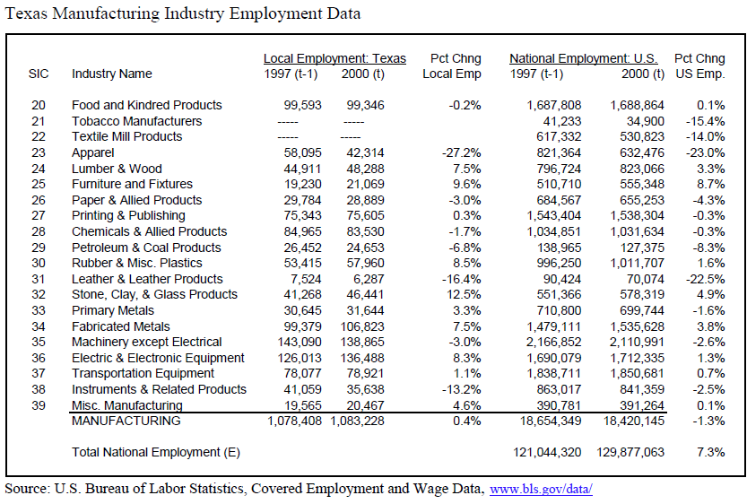

Slide 13
National Level (E) |  |  |  | Regional Level (e)
change |  | 2000 (t+1) | 1997 (t) | change |  | 2000 (t+1) | 1997 (t)
" |  | " | " | " |  | " | " | **********
1.3% | 22,256 | 1,712,335 | 1,690,079 | 8.3% | 10,475 | 136,488 | 126,013 | Electronics (i )
" |  | " | " | " |  | " | " | **********
-1.3% | -234,204 | 18,420,145 | 18,654,349 | 0.4% | 4,820 | 1,083,228 | 1,078,408 | Total industries
NS
IM
RS
= - 1,582
= 3,242
= 8,816
= 10,475

